Slide 1

Проект CanSat команды «Granum»
Екимиани д., елютин к., журавлёва и., немирова к., Хрисанова а.
Куратор: прокопьев в.

Slide 2
Цель проекта
Целью нашего проекта является создание аппарата для отработки некоторых компонентов, необходимых для изучения возможности выращивания растений на удалённых планетах.
Задачи основной программы | Задачи дополнительной программы
Обеспечение плавного спуска и посадки | Измерение параметров атмосферы (влажность и содержание CО2 и О2)
Измерение давления и температуры | Измерение параметров почвы (электрическое сопротивление, твердость и температура)
 | Измерение параметров освещенности на поверхности
 | Доставка семян и бактерий

Slide 3
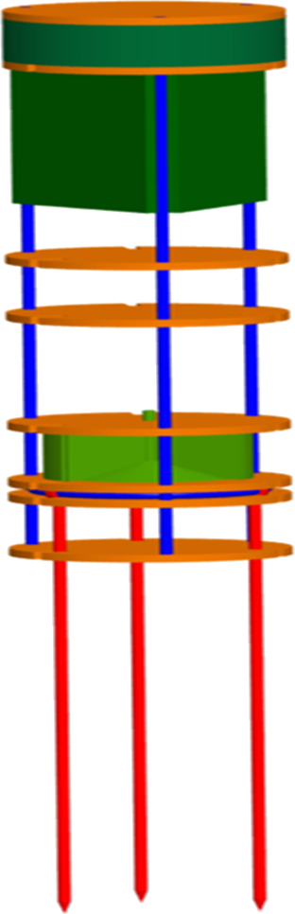
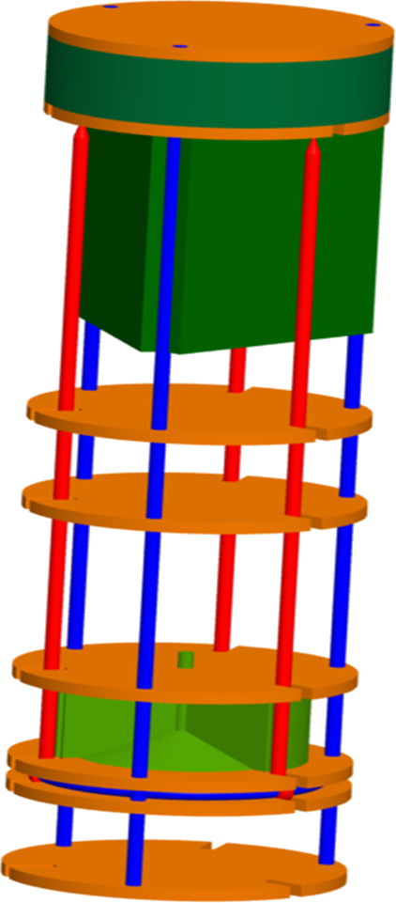
Конструкция аппарата
Отсек парашюта
Отсек основной элсектроники
Отсеки дополнительной электроники
Каркасные стержни
Выкидные стержни
Биологический отсек
Термисторы(внутри стержней)

Slide 4
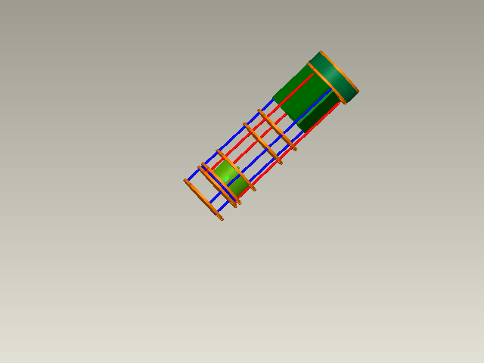
Конструкция аппарата
Механизм выбрасывания стержня-зонда

Slide 5
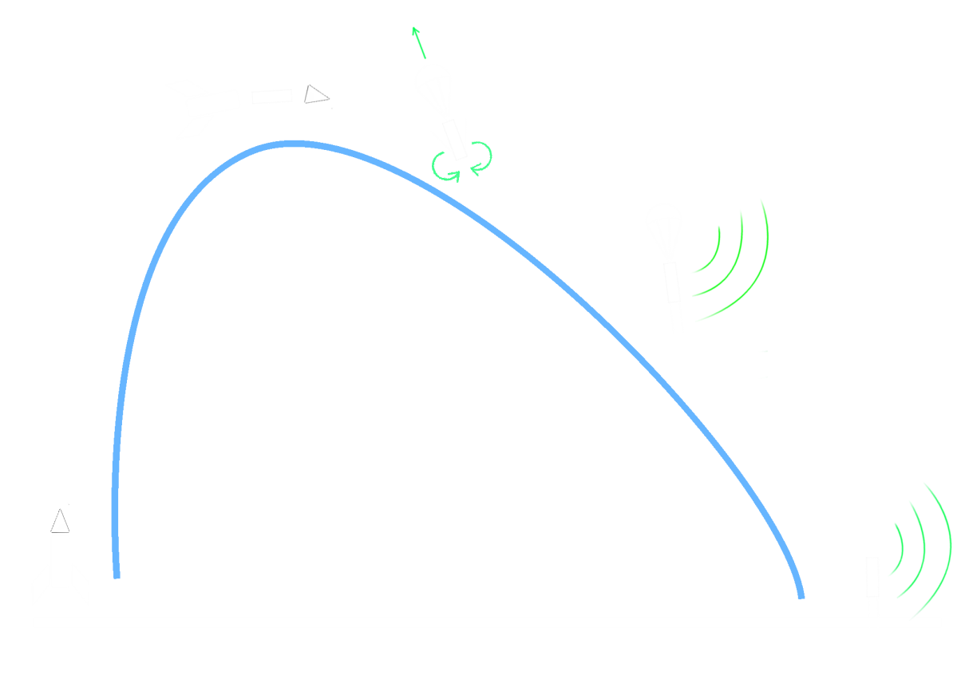
Этапы полёта
Отделение от ракеты
Выпуск парашюта и выкидывание стержней
Спуск и передача данных
Старт
Посадка и передача данных

Slide 6
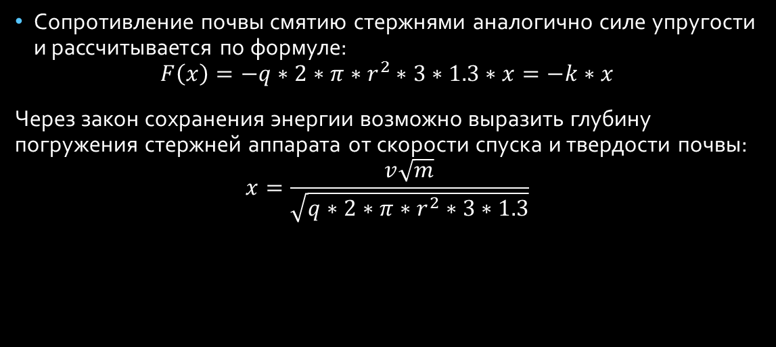
Моделирование движения стержней-зондов в почве
Сопротивление почвы смятию стержнями аналогично силе упругости и рассчитывается по формуле:
$$F\left(x\right)=−q∗2∗π∗r^{2}∗3∗1.3∗x=−k∗x$$
Через закон сохранения энергии возможно выразить глубину погружения стержней аппарата от скорости спуска и твердости почвы:
$$x=\frac{v\sqrt{m}}{\sqrt{q∗2∗π∗r^{2}∗3∗1.3}}$$

Slide 7
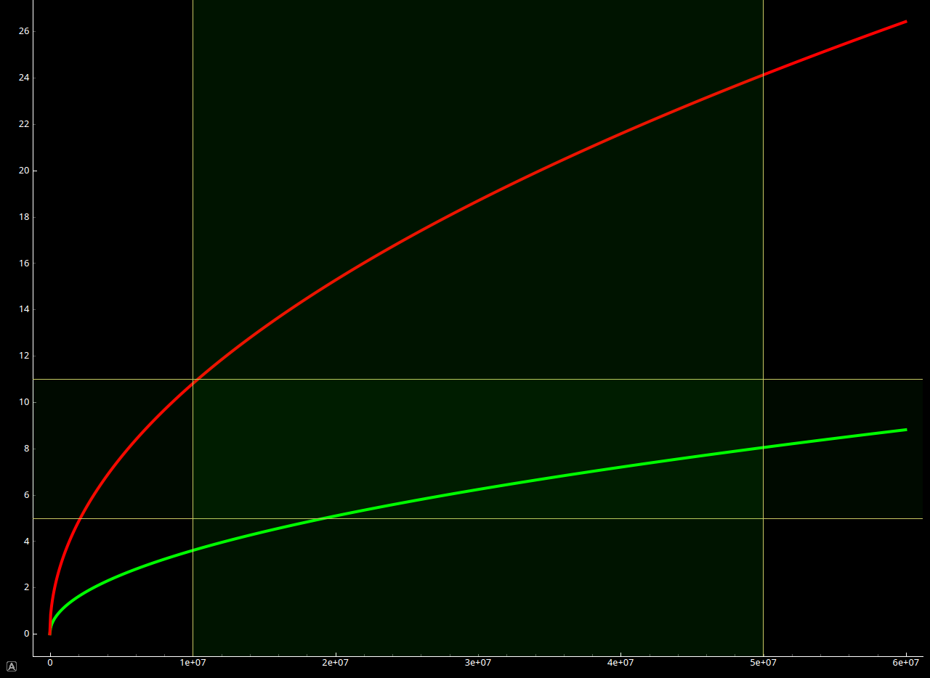

Моделирование движения стержней-зондов в почве
Определение оптимальной скорости
спуска
V (м/c)
xmax=15 см
$$v=x∗\frac{\sqrt{q∗2∗π∗r^{2}∗3∗1.3}}{\sqrt{m}}$$
Скорость спуска аппарата заданная регламентом сореванования – от 5 до 11 м/c
xmax=5 см
Пределы возможной твердости
почвы изменяются
от 10 Н/см³ (вспаханное поле)
до 50 Н/см³ (грунтовая дорога)
Q (Н/м³)

Slide 8
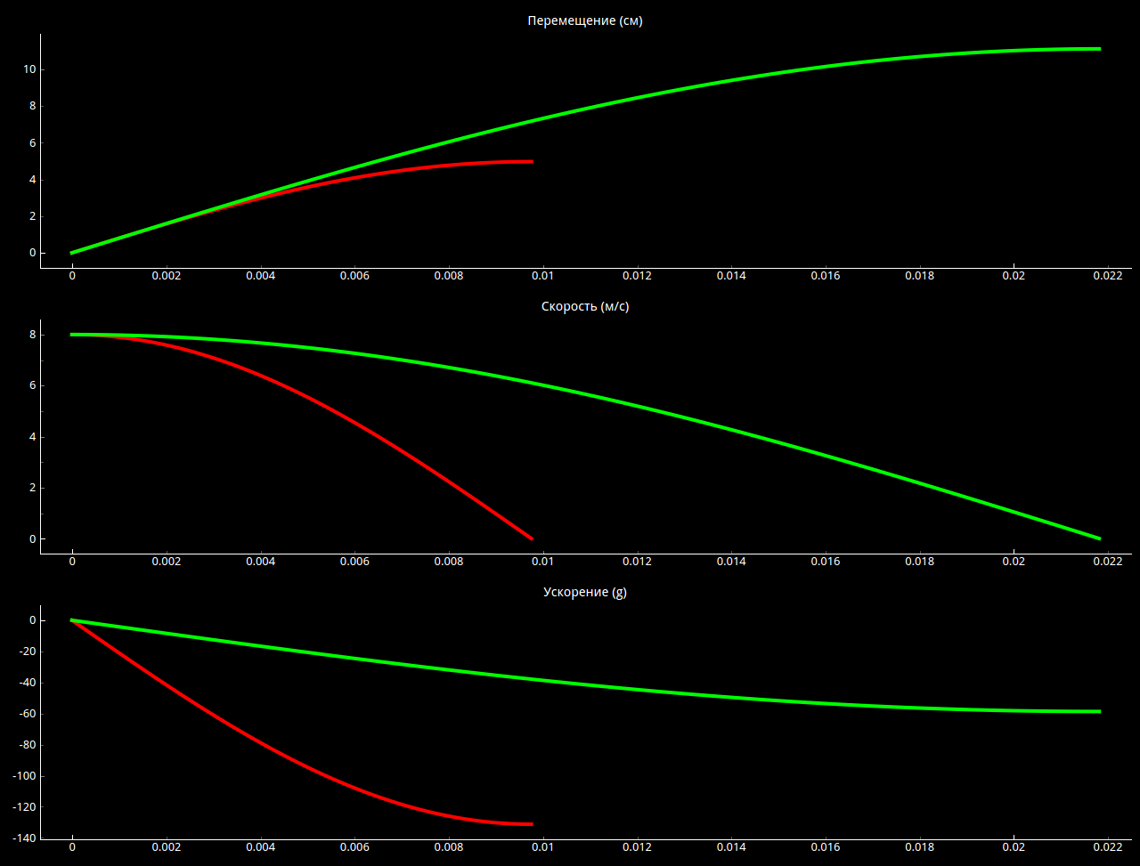
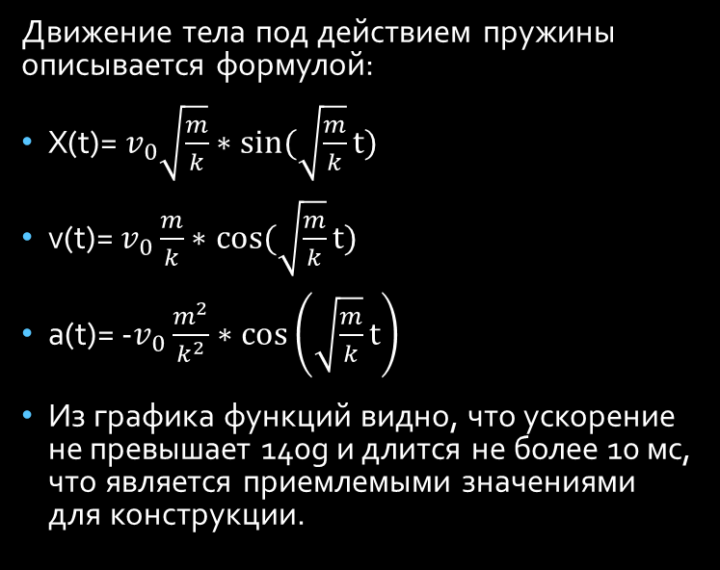
Моделирование движения стержней-зондов в почве
Движение тела под действием пружины описывается формулой:
X(t)=${ v}_{0}\sqrt{\frac{m}{k}}∗sin(\sqrt{\frac{m}{k}}t)$
v(t)= $v_{0}\frac{m}{k}∗cos(\sqrt{\frac{m}{k}}t)$
a(t)= -$v_{0}\frac{m^{2}}{k^{2}}∗cos\left(\sqrt{\frac{m}{k}}t\right)$
Из графика функций видно, что ускорение не превышает 140g и длится не более 10 мс, что является приемлемыми значениями для конструкции.

Slide 9
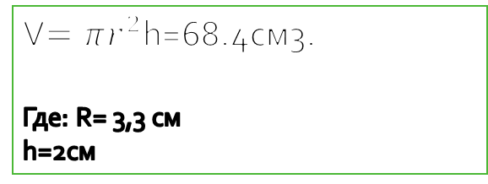
Расчет парашюта
Задачи парашюта:
Сориентировать аппарат перпендикулярно к поверхности земли.
Обеспечить скорость приземления аппарата 8м/с при массе 0.35кг.
V$=πr^{2}$h=68.4см3.
Где: R= 3,3 см
h=2см

Slide 10
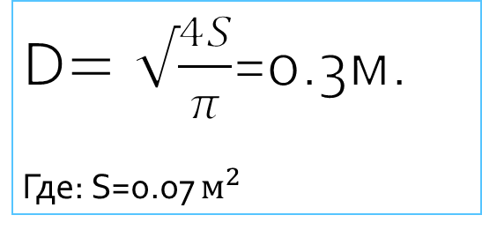
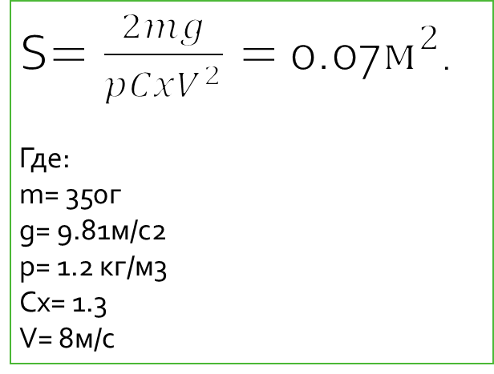
Аэродинамический расчет парашюта
Расчет площади парашюта
Расчет диаметра купола парашюта
S$=\frac{2mg}{pCxV^{2}}=$ 0.07$м^{2}$.
Где:
m= 350г
g= 9.81м/с2
p= 1.2 кг/м3
Cx= 1.3
V= 8м/с
D$=√\frac{4S}{π}$=0.3м.
Где: S=0.07 $м^{2}$

Slide 11
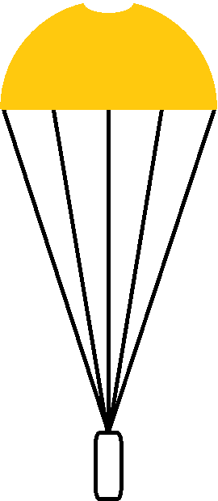
Схема парашюта
D1
H1
Параметры:
D1=3см
H1= 0.17м
H2=2H2= 0.34м
H2
Купол: парашютная ткань.
Стропы: тонкие капроновые нити.

Slide 12
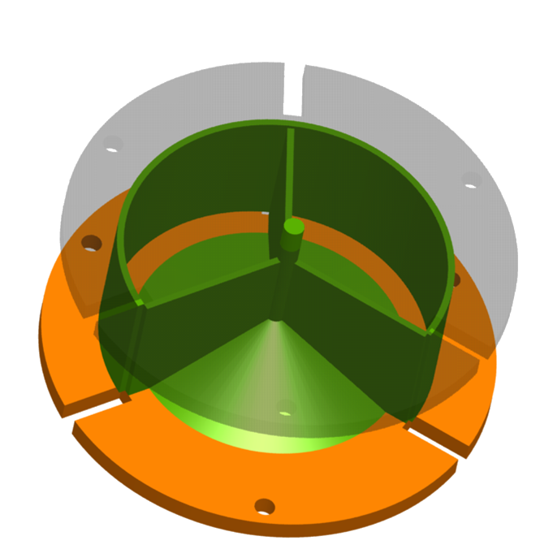
Конструкция биологического отсека
Здесь находятся семена и бактерии в гранулах

Slide 13
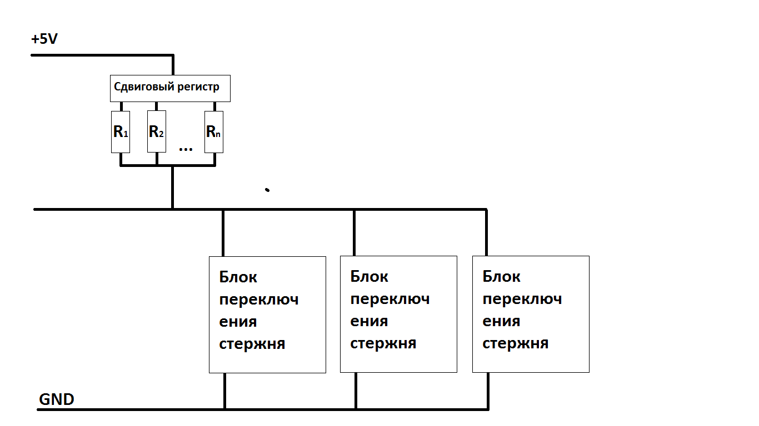
Система измерения электрического сопротивления почвы
К измерительной
цепи

Slide 14
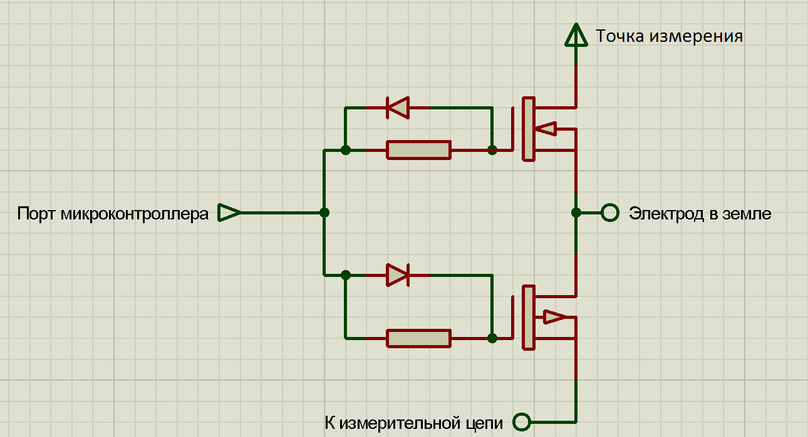
Блок переключения стержня

Slide 15
Датчики
Датчик | Название | Пределы | Точность | Интерфейс
Акселерометр | ADXL375 | ±200g, три оси | ±50mg | SPI/IIC до 1600 Hz
Влажности и температуры | DHT22 | 0-100% -40-80°с | ±2% ±0,5°c | 1-wire
Кислорода | SK 25F | 0-30%O2 | ±1% | Аналоговый
Углекислого газа | CDM4161a | 400-4000 ppm | ±20% | Аналоговый
Компонент | Ток
Atmega128 | 50mA
DHT22 | 1.5mA
CDM4161A | 100mA
MPX5100 | 10mA
ADXL375 | 1mA
DS18B20 | 5mA
RXQ3-443 | 30mA
 | 197,5mA

Slide 16
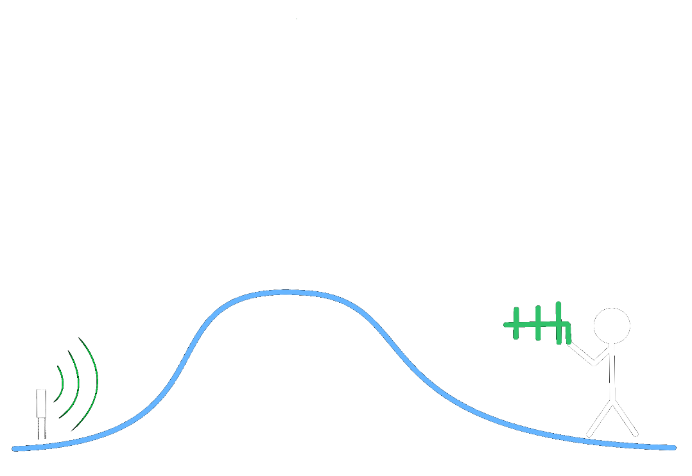

Накопление собранных данных
Для нейтрализации этой опасности на аппарате предусмотен накопитель собираемых данных на основе флеш-памяти.
Опасность потери самых интересных – полученных после посадки
данных из-за помех

Slide 17
Наземная обработка полученных данных
Используя показания акселерометра и метод двойного интегрирования мы можем определить глубину погружения стержней-зондов в почву. На основании этих данных мы можем судить о ее твердости
На основании полученных данных о твердости, электропроводности и температуре мы можем получить представление о составе почвы и ее свойствах (теплопроводности), следовательно о пригодности к прорастанию семян.
На основании данных атмосферы, полученных во время спуска, можем судить о наличии газов, необходимых для жизни растений.

Slide 18
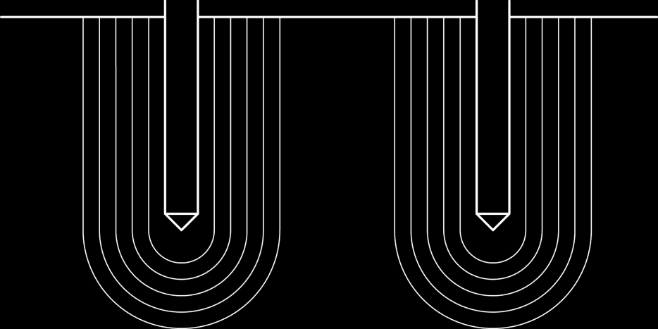
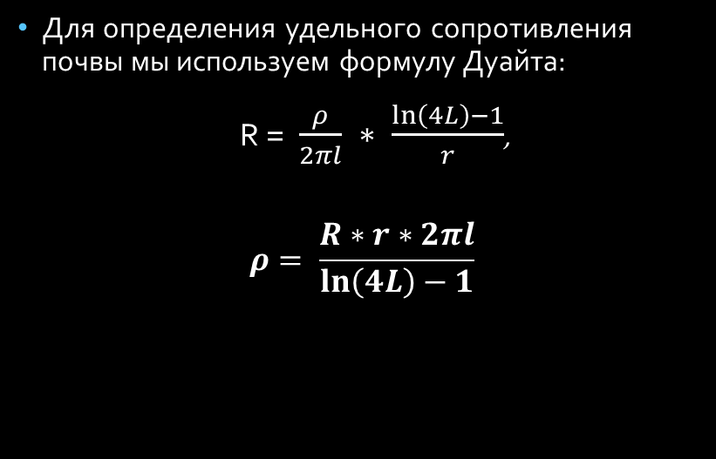
Наземная обработка полученных данных
Для определения удельного сопротивления почвы мы используем формулу Дуайта:
R = $\frac{ρ}{2πl} ∗ \frac{\ln\left(4L\right)−1}{r}$,
$$ρ= \frac{R∗r∗2πl}{\ln\left(4L\right)−1}$$

Slide 19
Масса аппарата
Наименование | Масса, г | Количество | Итого, г
Акселерометр (ADXL375) | 0.30 | 1.00 | 1.00
microSD с держателем | 3.00 | 1.00 | 3.00
Платы стандартного конструктора | 43.00 | 1.00 | 43.00
Термистор | 1.00 | 3.00 | 3.00
Датчик кислорода (25F) | 7.00 | 1.00 | 7.00
Модуль измерения количества CO2(CDM4161a) | 6.00 | 1.00 | 6.00
Датчик влажности и температуры(DHT22) | 9.00 | 1.00 | 9.00
Парашютная система | 15.00 | 1.00 | 15.00
Батарея | 15.00 | 3.00 | 45.00
Семена (1 см^3) | 0.39 | 68.40 | 25.00
Механизм рассыпания семян | 8.06 | 1.00 | 8.06
Зонд (h=200mm,r_o=3, r_i=2mm) | 6.14 | 3.00 | 18.42
Итог: |  |  | 183.48
Остается на корпус |  |  | 166.52

Slide 20
Аварийные ситуации
Аварийные ситуации | Последствия | Меры предосторожности
1.Не раскроется парашют | Аппарат разобьется. | Правильная укладка парашюта в отсек
2.Отказ отдельных элементов электроники: а) Микропроцессор | Полная потеря управления над аппаратом и связи с ним. | Нет
б) Датчики | Потеря данных, собираемых во время полета и приземления. | Нет
в) Исполнительные устройства | Частичная потеря управления над аппаратом. | Резервирование исполнительных органов
3.Падение: а) В водоем | Потеря данных, собираемых после посадки. | Нет
б) На камень | Возможна поломка выдвижных стержней. | Нет
в) В лес | Возможность застрять в ветках деревьев. | Пережигание нитей парашюта (появляется возможность падения)

Slide 21
Заключение
Подводя итоги, хочется отметить, что наш проект полностью соответствует предоставленным требованиям, а то есть заданной массе и стоимости аппарата. И более того, по нашим расчетам, мы полностью сможем проделать заданные научные задачи. Исходя из всего вышеперечисленного, можно сказать, что большинство условий нами были учтены, и вероятность успешного исхода будущего запуска достаточно высока.

Slide 22
Спасибо за внимание!

